Slide 1
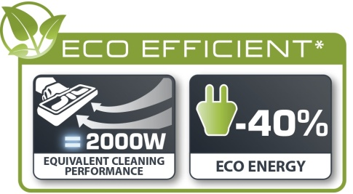

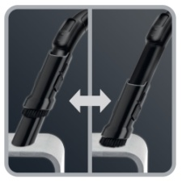
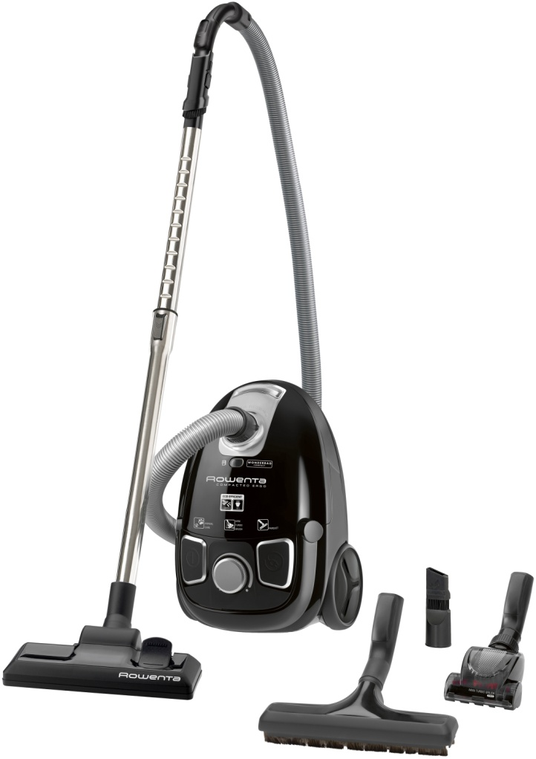
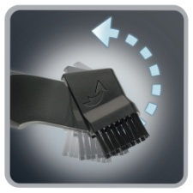
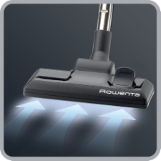

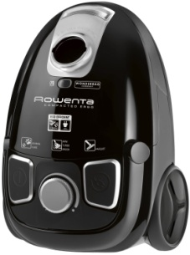

Rowenta Compacteo Ergo Animal Care: RO5295EA
Energetický štítek: ACAC
Příkon: 750 W
Úroveň hluku: 83 dB(A)
Filtrace: High Filtration
Kapacita sáčku: 3 l
Typ sáčku: WB Compact WB3051
Délka kabelu 5 m / akční rádius 7,6 m
Elektronická regulace výkonu otočným voličem
Indikátor plnosti sáčku
PŘÍSLUŠENSTVÍ:
Kovová teleskopická trubka
Univerzální sací hubice na všechny typy podlah
Mini turbo kartáč
Parketová hubice
Štěrbinová hubice / kartáček 2v1
Easy Brush - integrovaný
kartáček na nábytek na rukojeti –
vždy po ruce

